Slide 1
МОЁ И НАШЕ.
НАШИ ОБЯЗАННОСТИ.

Slide 3
МО МЁ ТО ТЁ НО НЁ ВО ВЁ РО РЁ ЛО ЛЁ СО СЁ КО КЁ

Slide 4
ЁЛКА ЁРШ
ЁЛКИ ЁРШИК У ёлки еловые шишки.
Это ерши и ёршики.

Slide 5
ЁРШ
РЁВ

Slide 6
А это не шутка- это урок!
ОН, МОЙ СВИТЕР, ЛЕНТА
ОНА,МОЯ КОСЫНКА,ТРУСЫ
ОНО,МОЁ КАШНЕ, НОСКИ
ОНИ,МОИ КУРТКА

Slide 7
МОЯ, НАША КЛАСС, КОМНАТА
МОЁ, НАШЕ СТРАНА, МАМА
МОЙ, НАШ СЕСТРА, РЕКА,
МОИ, НАШИ СЕЛО, КРАЙ,
ЛЕСА, СТЕПИ,
МОРЯ

Slide 8
Всё колко: и ёршик и ёлка.

Slide 9
2 урок
Малыши и мамы.

Slide 10
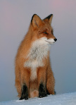
У лисы- лисёнок.

Slide 11
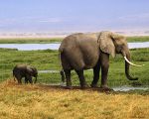
У слона- слонёнок.

Slide 12
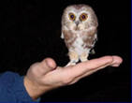
У совы- совёнок.

Slide 13
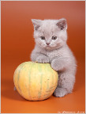
У кошки- котёнок.

Slide 14
А у коня? - … .

Slide 15
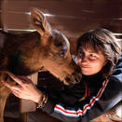
У лося – лосёнок.

Slide 16
У вороны воронёнок.

Slide 17
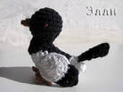
У сороки - … .

Slide 18
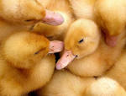
У утки – утёнок.

Slide 19
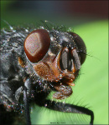
У мухи – мушонок.

Slide 20
У мыши – мышонок.

Slide 21
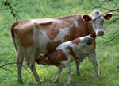
У коровы - … .

Slide 22
А у мамы кто?
Уснул в норе лисёнок.
Уснул в . . . совёнок.
Уснул на коврике котёнок.
Уснул в . . . телёнок.

Slide 23
У котёнка в лукошке
Три весёлые матрёшки.
Все матрёшки- Алёшке.

Slide 24
- Я Матрёшка.
Я Матрёна.
Ну а я Матрёнушка.

Slide 25
Уснуло солнышко -
Уснула и Алёнушка.
Ты мой котик- коток.
Ты мой серый, весёлый коток.
Котик кашку сварил.
Котик Машу кормил.
Уснула Маша.
А котишка у норы мышки.

